Slide 1
DOSSIER DE MARCA · 2026
Cruzcampo
INSERTAR
Logotipo oficial de Cruzcampo
(Gambrinus + logotipo)
Descárgalo de cruzcampo.es
o del kit de prensa de Heineken
Investigación de identidad, medios y campañas publicitarias de una marca andaluza
Integrantes [Nombre Apellido] y [Nombre Apellido]
Curso / grupo [Curso / grupo]
Entrega 28 de octubre de 2026
Día de la Empresa Andaluza · 28 de octubre

Slide 2
ÍNDICE
Qué vas a encontrar en este dossier
01
La marca
03
Identidad, productos y contexto
OBJETIVO DEL DOSSIER
02
Descubrir cómo se comunica realmente Cruzcampo, en qué medios aparece y qué formas publicitarias utiliza, para analizar dos anuncios reales y recomendar a la marca qué medio debería priorizar.
Fase 1 · El libro
05
Medios de masas y formas publicitarias
03
Fase 2 · Investigación
08
Mapa de medios y evidencias reales
04
Fase 3 · Dos anuncios
12
Spot «Lola» (TV) y lonas «Tú tan de Berlín» (exterior)
Por qué Cruzcampo: es la cerveza andaluza más reconocida, nacida en Sevilla en 1904, y en los últimos años ha construido toda su publicidad sobre el orgullo andaluz con la plataforma «Con mucho acento».
05
Conclusiones
16
Comparación y recomendación de medio
06
Fuentes
18
Bibliografía, webgrafía y créditos
CRUZCAMPO · DOSSIER DE MARCA · DÍA DE LA EMPRESA ANDALUZA
02

Slide 3
01 · LA MARCA
Una cervecera sevillana desde 1904
Quién es Cruzcampo y cómo se presenta
Cruzcampo nace en 1904 en Sevilla, cuando los hermanos Osborne fundan la fábrica de cervezas «La Cruz del Campo», bautizada por el humilladero del mismo nombre. Fue la primera gran cervecera del sur de España.
Desde el año 2000 forma parte del Grupo Heineken (hoy Heineken España), pero conserva su sede histórica en Sevilla y su identidad andaluza: la antigua fábrica se ha rehabilitado como la «Factoría Cruzcampo», un centro de cultura cervecera.
Su símbolo: Gambrinus
• Rey legendario de Flandes al que se atribuye la invención de la cerveza.
• Dibujado en los años 20 por el cartelista Leonetto Cappiello.
• En su último rediseño recupera el estilo de los azulejos de la primera fábrica, elegido por los consumidores (68,1 % de los votos).
1904
Años 20
1976
2000
2021
Su identidad visual
• Rojo intenso como color dominante, acompañado de crema y dorado.
• Logotipo dibujado a mano con aire de rótulo antiguo.
• Tono de comunicación cercano, con humor y orgullo andaluz.
• Por eso este dossier usa la misma paleta: rojo, crema y dorado.
Fundación en Sevilla
Aparece Gambrinus,
obra de L. Cappiello
Primera cerveza sin
alcohol española*
Integración en
Heineken
Plataforma
«Con mucho acento»
* Dato según fuente divulgativa; no lo hemos podido contrastar con una fuente oficial.
CRUZCAMPO · DOSSIER DE MARCA · DÍA DE LA EMPRESA ANDALUZA
03

Slide 4
01 · LA MARCA
Qué ofrece y en qué contexto se comunica
Cruzcampo Pilsen
Cruzcampo Especial
Gran Reserva
Sin alcohol y otras
La cerveza clásica, la «de toda la vida» en bares andaluces.
Lager con más cuerpo, lanzada en 2018 con «Libera lo que sientes».
Gama premium para ocasiones especiales.
Variedades sin alcohol, ediciones limitadas «Con mucho acento».
Contexto de la marca
LA IDEA QUE LO UNE TODO
■ Mercado: compite con Mahou-San Miguel, Estrella Galicia o Damm. En Andalucía es la marca de referencia en hostelería.
■ Expansión: también se vende en Reino Unido, donde llegó a casi 10.000 bares y pubs en su primer año.
■ Sector regulado: al ser una bebida alcohólica, su publicidad no puede dirigirse a menores y en TV solo se emite en franjas horarias limitadas.
«Con mucho acento»
Plataforma creativa lanzada en 2021 con la agencia Ogilvy. Defiende que el acento andaluz (y cualquier acento) es un tesoro y no algo que esconder. Desde entonces, casi todos sus anuncios parten de esta idea.
CRUZCAMPO · DOSSIER DE MARCA · DÍA DE LA EMPRESA ANDALUZA
04

Slide 5
02 · FASE 1 · LIBRO
Los medios de comunicación de masas
Fuente: [Título del libro], [Editorial], [año], apartado 1.12, págs. [__]–[__]
Con nuestras palabras: un medio de masas es un canal que hace llegar el mismo mensaje a muchísimas personas a la vez, sin conocerlas una a una. La marca paga por un espacio (página, minutos, segundos) dentro de ese medio.
Prensa
Revistas
Radio
Televisión
Diarios nacionales, regionales y locales.
Publicaciones semanales o mensuales por temas.
Emisoras generalistas, musicales y locales.
Cadenas nacionales, autonómicas y de pago.
+ Credibilidad y actualidad
+ Muy segmentada por zona
– Vida corta (un día)
– Calidad de imagen baja
+ Público por intereses
+ Impresión de alta calidad
– Se leen varias veces
– Poca inmediatez
+ Barata y muy rápida
+ Acompaña (coche, trabajo)
– Mucha repetición
– Solo sonido, poca atención
+ Imagen + sonido + movimiento
+ Cobertura masiva
– Genera notoriedad
– Muy cara y saturada
CRUZCAMPO · DOSSIER DE MARCA · DÍA DE LA EMPRESA ANDALUZA
05

Slide 6
02 · FASE 1 · LIBRO
Las formas publicitarias que usaremos para clasificar
Cada medio tiene sus propios formatos. Estos son los que nos sirven para la Fase 3.
Medio | Forma publicitaria | Cómo la reconocemos (rasgos)
Televisión | Spot | Pieza audiovisual corta (20–60 s) emitida en los bloques de anuncios; cuenta una historia y cierra con la marca.
Televisión | Patrocinio / product placement | La marca aparece dentro de un programa o evento, no en el bloque de anuncios.
Radio | Cuña y mención | Cuña: anuncio grabado de 20–30 s. Mención: el locutor nombra la marca en directo.
Prensa y revistas | Anuncio a página / faldón / encarte | Espacio comprado en la publicación; se mide por tamaño y posición (portada, contraportada…).
Prensa y revistas | Publirreportaje | Parece un artículo pero lo paga la marca; debe indicarse «publicidad».
Exterior | Valla, lona, mupi, marquesina | Soporte fijo en la calle; mensaje muy breve y visual porque se ve de pasada.
Exterior / no convencional | Street o guerrilla marketing | Acción sorprendente en la calle, de bajo coste, pensada para que la gente la comparta.
Digital | Vídeo online, post en redes, earned media | Lo que la marca publica en sus redes y lo que medios y usuarios difunden gratis.
CRUZCAMPO · DOSSIER DE MARCA · DÍA DE LA EMPRESA ANDALUZA
06

Slide 7
02 · FASE 1 · LIBRO
Nuestro esquema: dónde se coloca cada anuncio
Elaboración propia a partir del apartado 1.12
MEDIOS CONVENCIONALES («above the line»)
MEDIOS NO CONVENCIONALES («below the line»)
Prensa · Revistas · Radio · Televisión · Exterior
Guerrilla · Eventos · Patrocinio · Redes
■ La marca compra espacio en un medio que no es suyo.
■ Llegan a mucha gente a la vez → sirven para dar notoriedad.
■ Comunicación en una sola dirección: el público solo recibe.
■ Ejemplo en Cruzcampo: el spot «Lola» (TV, 2021).
■ Acciones más directas, creativas y, a menudo, más baratas.
■ Buscan que el público participe y lo comparta.
■ Lo que la gente y los medios difunden gratis se llama earned media.
■ Ejemplo en Cruzcampo: las lonas «Tú tan de Berlín» en balcones de Sevilla (2026).
CRUZCAMPO · DOSSIER DE MARCA · DÍA DE LA EMPRESA ANDALUZA
07

Slide 8
03 · FASE 2 · INVESTIGACIÓN
Mapa de medios: dónde aparece Cruzcampo
Verde = lo hemos verificado con una fuente. Gris = no hemos encontrado pieza concreta.
Televisión
VERIFICADO
Spots «Lola» (2021), «Gitana» (2024) y «Libera lo que sientes» (2018).
Exterior
VERIFICADO
Lonas en balcones de Sevilla (2026); muñeca gigante en Callao, Madrid (2024); lona en la Plaza de la Hispanidad, Cádiz (2025).
Redes sociales
VERIFICADO
Respuesta «Tú tan de Berlín. Yo tan de Sevilla» (2026); difusión de sus spots.
Patrocinio y eventos
VERIFICADO
Patrocinador del Carnaval de Cádiz: 1 km de mostradores (2023).
Prensa
CITADO, SIN PIEZA
Citada en la campaña «Libera lo que sientes» (2018), pero no hemos localizado el anuncio concreto.
Radio
CITADO, SIN PIEZA
Citada en Carnaval 2015 y en «Libera lo que sientes», sin cuña concreta localizada.
Revistas
NO ENCONTRADO
No hemos encontrado anuncios recientes en revistas.
CRUZCAMPO · DOSSIER DE MARCA · DÍA DE LA EMPRESA ANDALUZA
08

Slide 9
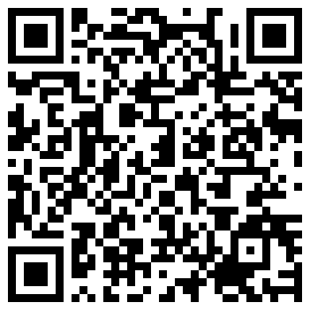
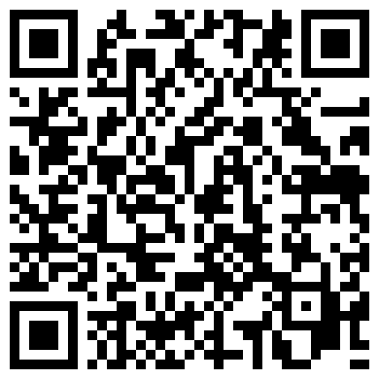
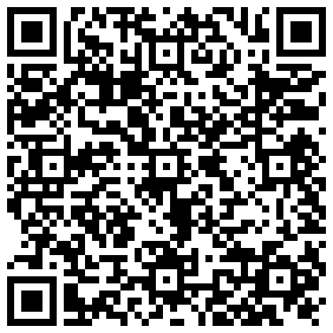
03 · FASE 2 · INVESTIGACIÓN
Evidencias en medios de masas: televisión
INSERTAR
Fotograma del spot «Lola»
INSERTAR
Fotograma del spot «Gitana»
INSERTAR
Fotograma del spot «Libera lo que sientes»
«Lola»
«Gitana»
«Libera lo que sientes»
Enero 2021 · Ogilvy
Enero 2024 · Ogilvy
Abril 2018 · Ogilvy & Mather
Recrea a Lola Flores con deepfake para defender el acento. Lanzado el 21 de enero, día en que habría cumplido 98 años.
Una muñeca flamenca cobra vida al ritmo de una bulería inédita de Camarón dedicada a la cerveza (grabada en 1989).
Tres spots irónicos para lanzar Cruzcampo Especial. Campaña con TV, prensa, radio, exterior y redes.
Ficha (gob.es)
Nota de Ogilvy
Reason Why
CRUZCAMPO · DOSSIER DE MARCA · DÍA DE LA EMPRESA ANDALUZA
09

Slide 10
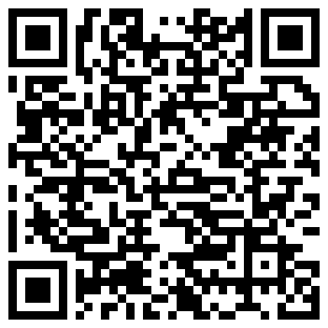
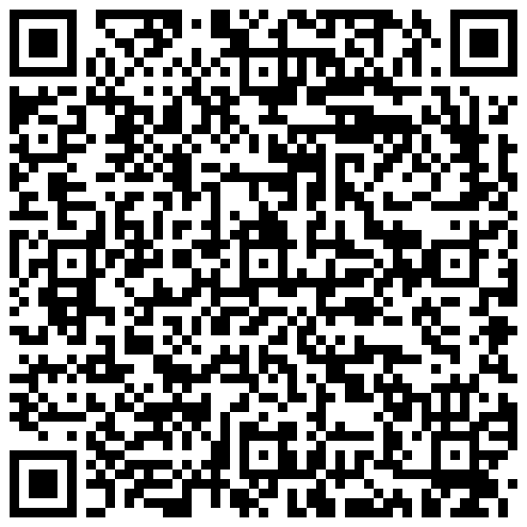
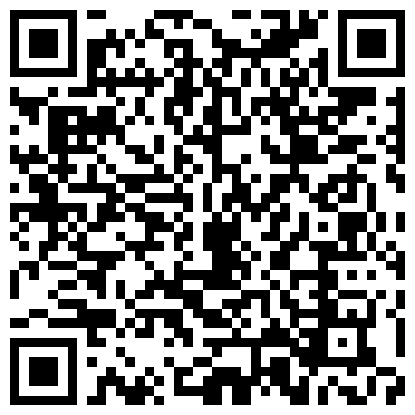
03 · FASE 2 · INVESTIGACIÓN
Evidencias fuera de los medios convencionales
INSERTAR
Imagen de Lonas «Tú tan de Berlín»
INSERTAR
Imagen de Carnaval de Cádiz
INSERTAR
Imagen de Sociedad Latera
Lonas «Tú tan de Berlín»
Carnaval de Cádiz
Sociedad Latera
Mayo 2026 · Sevilla
Patrocinio oficial
Campaña de verano · Ogilvy
Respuesta a la lona de Estrella Galicia en Plaza de Cuba. Vecinos de Los Remedios cuelgan banderolas de Cruzcampo.
Mostradores de barra por toda la ciudad (1 km en 2023) y una muestra con 15 años de campañas de Carnaval («Con C de Carnaval»).
Homenaje a los lateros reales de las playas andaluzas con ropa y carro diseñados por la marca.
Reason Why
Diario Bahía de Cádiz
Reason Why
CRUZCAMPO · DOSSIER DE MARCA · DÍA DE LA EMPRESA ANDALUZA
10

Slide 11
03 · FASE 2 · INVESTIGACIÓN
Lo que no hemos podido verificar y nuestra elección
Cómo hemos buscado
LOS DOS ANUNCIOS ELEGIDOS
• Web y notas de prensa de Heineken, fichas de las agencias (Ogilvy, dentsu), prensa especializada (Reason Why) y prensa andaluza.
• Prensa y radio: varias fuentes dicen que «Libera lo que sientes» (2018) y el Carnaval 2015 usaron prensa y radio, pero no hemos encontrado ninguna página ni cuña concreta con fecha.
• Revistas: sin resultados recientes.
• Por eso no presentamos como reales anuncios de prensa o radio que no podemos enseñar.
1 · Spot «Lola»
Televisión · enero 2021 · medio de masas
2 · Lonas «Tú tan de Berlín»
Exterior / guerrilla · mayo 2026 · Sevilla
Por qué compararlos: transmiten la misma idea («Con mucho acento») con dos formatos opuestos: una gran producción para toda España frente a una acción barata, rápida y local que se hizo viral.
CRUZCAMPO · DOSSIER DE MARCA · DÍA DE LA EMPRESA ANDALUZA
11

Slide 12
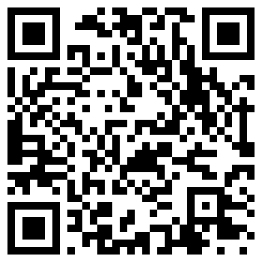
04 · FASE 3 · ANUNCIO 1
Spot «Lola» · Con mucho acento (2021)
Ficha analítica
INSERTAR
Fotograma del spot «Lola» (Lola Flores sobre fondo negro)
Fuente: canal de YouTube de Cruzcampo
o Spain Audiovisual Hub (gob.es)
Campo | Análisis
Medio y soporte | Televisión: emisión en cadenas nacionales en el bloque publicitario, más difusión en YouTube y redes de la marca.
Marca y producto | Cruzcampo (Heineken España). Anuncia la marca en general, no un producto concreto: es una campaña de imagen.
Forma publicitaria | Spot. Lo reconocemos porque es una pieza audiovisual cerrada, con historia propia, que se emite en el corte publicitario y termina con el logo y el claim.
Público objetivo | Adultos de 25 a 55 años, sobre todo andaluces y del resto de España con raíces o cariño por el sur. Lola Flores atrae a quien la vio en vida (40+) y la tecnología deepfake atrae a jóvenes activos en redes.
Fecha: 21-01-2021
Agencia: Ogilvy
Medios: dentsu X
Productora: Primo
Ficha del anuncio
Caso de Ogilvy
CRUZCAMPO · DOSSIER DE MARCA · DÍA DE LA EMPRESA ANDALUZA
12

Slide 13
04 · FASE 3 · ANUNCIO 1
Spot «Lola»: mensaje, recursos y elección del medio
Qué comunica
¿POR QUÉ TELEVISIÓN Y SPOT?
• Mensaje: «el acento es tu tesoro»: hay que sentirse orgulloso de las raíces y no esconder el acento.
• Tono: emocional, nostálgico y reivindicativo.
• Llamada a la acción: implícita: identificarse con la marca y compartir el orgullo (#ConMuchoAcento).
■ Objetivo: lanzar una plataforma nueva y llegar a toda España, no solo a Andalucía. La TV da cobertura masiva.
■ Formato: el mensaje depende de ver y oír a Lola Flores. Solo el audiovisual permite ese impacto (la radio o la prensa no podrían).
■ Público: los adultos de 25 a 55 años siguen viendo TV, y el spot se pensó para saltar a redes.
Recursos que destacan
• Lola Flores recreada con deepfake: más de 5.000 imágenes y 3 días de rodaje en Málaga.
• Su voz, sus gestos y el fondo negro convierten el spot en un acontecimiento.
• La familia (Lolita y Rosario) participó, lo que le da autenticidad.
614 millones
de visualizaciones y Gran Premio a la Eficacia 2021 (Noticias de Navarra / Reason Why).
CRUZCAMPO · DOSSIER DE MARCA · DÍA DE LA EMPRESA ANDALUZA
13

Slide 14
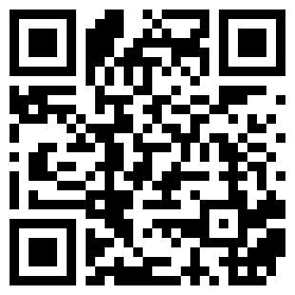
04 · FASE 3 · ANUNCIO 2
Lonas «Tú tan de Berlín» (2026)
Ficha analítica
INSERTAR
Foto de los balcones de Los Remedios con las lonas
de Cruzcampo junto a la lona de Estrella Galicia
Fuente: Reason Why / elEconomista (mayo 2026)
Campo | Análisis
Medio y soporte | Exterior: lonas y banderolas colgadas en balcones de viviendas de Los Remedios, junto a la lona de Estrella Galicia en Plaza de Cuba. Se amplificó en redes y en prensa.
Marca y producto | Cruzcampo, de nuevo como marca («Con mucho acento»), no un producto concreto.
Forma publicitaria | Publicidad exterior con lona, usada como guerrilla marketing: responde en el mismo lugar a un competidor, con humor, poco coste y participación de los vecinos.
Público objetivo | Sevillanos y andaluces de 20 a 45 años, activos en redes y con sentimiento de barrio. Lo deducimos del humor local y de que la acción buscaba ser fotografiada y compartida.
Fecha: 4–6 mayo 2026
Lugar: Plaza de Cuba y Los Remedios, Sevilla
Reason Why
Vídeo (YouTube)
CRUZCAMPO · DOSSIER DE MARCA · DÍA DE LA EMPRESA ANDALUZA
14

Slide 15
04 · FASE 3 · ANUNCIO 2
Lonas «Tú tan de Berlín»: mensaje, recursos y elección del medio
Qué comunica
¿POR QUÉ EXTERIOR Y GUERRILLA?
• Mensaje: «Tú tan de Berlín. Yo tan de Sevilla»: Sevilla es de Cruzcampo, y la marca no deja que otra «ocupe» su casa.
• Tono: humor, pique sano y orgullo de barrio.
• Llamada a la acción: fotografiar, compartir y ponerse del lado de «la de aquí».
■ Objetivo: defender su territorio frente a Estrella Galicia justo donde atacó, sin dar tiempo a que se olvide.
■ Formato: una lona se monta en horas y cuesta muy poco; un spot de TV tarda semanas.
■ Público: el público joven y local lo fotografía y lo sube a redes, y así la acción llega a toda España gratis (earned media).
Recursos que destacan
• Imita el juego de palabras del rival y le da la vuelta («Tú tan de Berlín, yo tan de los Remedios»).
• Los vecinos actúan como soporte: la marca les da las lonas y ellos las cuelgan.
• Reacción en menos de 48 h: la rapidez forma parte del mensaje.
Viral en 48 h
Recogido por elEconomista, Reason Why, La Voz del Sur o Retail Actual. No hay cifras oficiales de alcance.
CRUZCAMPO · DOSSIER DE MARCA · DÍA DE LA EMPRESA ANDALUZA
15

Slide 16
05 · CONCLUSIONES
Comparación de los dos anuncios
Criterio | Spot «Lola» · Televisión | Lonas «Berlín» · Exterior / guerrilla
Eficacia | Muy alta y medida: Gran Premio a la Eficacia 2021 y Gran Premio Film en El Sol. | Alta en conversación, pero sin datos oficiales. Su éxito se mide por la cobertura en prensa y redes.
Coste | Muy alto: producción con deepfake, tres días de rodaje, más la compra de espacios en TV. | Muy bajo: unas lonas impresas y la colaboración de los vecinos.
Alcance | Nacional y masivo: 614 millones de visualizaciones (TV + digital + medios). | Físicamente local (un barrio), pero las redes y la prensa lo llevaron a toda España.
Interactividad | Baja: el público mira; la conversación llega después en redes. | Alta: los vecinos participan y la gente fotografía y comparte.
Público | Amplio, de 25 a 55 años, en toda España. | Más joven (20–45) y local, muy activo en redes.
Rapidez | Meses de preparación. | Respuesta en menos de 48 horas.
CRUZCAMPO · DOSSIER DE MARCA · DÍA DE LA EMPRESA ANDALUZA
16

Slide 17
05 · CONCLUSIONES
Nuestra recomendación para Cruzcampo
MEDIO PRIORITARIO
Televisión (spot) como eje de cada gran campaña, amplificada en vídeo online y redes, y apoyada con acciones de exterior y guerrilla en Andalucía.
1 · Por qué TV
2 · Por qué no solo TV
3 · Cómo combinarlo
• Es el único caso con eficacia demostrada con premios y cifras.
• La marca necesita llegar a toda España y al Reino Unido, no solo a Andalucía.
• Su plataforma se basa en emoción, música y voz, que piden imagen y sonido.
• Es muy cara y el público joven ve menos televisión.
• Las acciones de guerrilla dan cercanía y conversación a muy bajo coste.
• Funcionan mejor en su territorio: Sevilla, Cádiz, Carnaval, Feria…
• Un gran spot al año (como «Lola» o «Gitana»).
• Acciones exteriores rápidas para responder a la competencia y a la actualidad.
• Todo bajo «Con mucho acento», respetando las normas de publicidad del alcohol.
CRUZCAMPO · DOSSIER DE MARCA · DÍA DE LA EMPRESA ANDALUZA
17

Slide 18
06 · FUENTES
Fuentes · Bibliografía y webgrafía (1/2)
Libro / material curricular
• [Título del libro], [Editorial], [año]. Apartado 1.12, págs. [__]–[__].
Identidad y empresa
• Alimarket. «Cruzcampo recupera su imagen original». alimarket.es/alimentacion/noticia/251785
• Forbes España. «De Andalucía al mundo entero». forbes.es/empresas/53420/de-andalucia-al-mundo-entero
• Universidad Pablo de Olavide, Patio Colorado. «Somos de Cruzcampo». upo.es/patio-colorado/?p=990
• World Brand Design. Rediseño de Cruzcampo por Bulletproof. worldbranddesign.com/?p=51681
• Bolsamanía (2024). Cruzcampo alcanza casi 10.000 bares y pubs en Reino Unido. bolsamania.com
• Que.es (28-05-2021). La vieja planta de Cruzcampo renace como centro de cultura cervecera. que.es
Anuncio 1 · «Lola» (TV, 2021)
• Ogilvy. «Con mucho acento». ogilvy.com/es/work/con-mucho-acento
• Spain Audiovisual Hub (Gobierno de España). spainaudiovisualhub.digital.gob.es/en/panorama/publicidad/con-mucho-acento
• Reason Why. «Cruzcampo trae de vuelta a Lola Flores…». reasonwhy.es/actualidad/cruzcampo-campana-lola-flores-reivindicar-diversidad
• Reason Why. Gran Premio Film El Sol 2021. reasonwhy.es/actualidad/lola-flores-cruzcampo-gran-premio-film-el-sol-2021
• Noticias de Navarra (04-11-2021). Anuncio premiado, visto 614 millones de veces. noticiasdenavarra.com
• ¡Hola! (22-01-2021). Lolita Flores habla tras el «regreso» de su madre. hola.com
CRUZCAMPO · DOSSIER DE MARCA · DÍA DE LA EMPRESA ANDALUZA
18

Slide 19
06 · FUENTES
Fuentes · Bibliografía y webgrafía (2/2)
Anuncio 2 · Lonas «Tú tan de Berlín» (exterior, 2026)
• Reason Why. «Estrella Galicia lleva su arte de la distracción a Sevilla…». reasonwhy.es/actualidad/estrella-galicia-lona-berlin-cruzcampo
• elEconomista (05-2026). «Berlín y Sevilla: … una batalla de ingenio entre cerveceras». eleconomista.es/actualidad/noticias/13909388
• Retail Actual (04-05-2026). retailactual.com/noticias/20260504/…
• La Voz del Sur. «El pique viral de Estrella Galicia y Cruzcampo en Sevilla». lavozdelsur.es
• Esdiario (06-05-2026) y El Pespunte (06-05-2026). Cobertura de la acción.
• Vídeo: youtube.com/shorts/7k8J6qodOzA
Otras evidencias (Fase 2)
• Ogilvy. «Cruzcampo lanza Gitana…» (2024). ogilvy.com/es/ideas/cruzcampo-lanza-gitana-una-fabula-conmuchoacento
• Epica / AdForum. Ficha de «Gitana». epica.adforum.com/agency/10323/creative-work/34690831
• Reason Why (25-04-2018). «Libera lo que sientes». reasonwhy.es/actualidad/campanas/…-2018-04-25
• Reason Why. Campaña de verano de los lateros. reasonwhy.es/actualidad/cruzcampo-homenaje-lateros-andaluces-campana-verano
• Reason Why. Ediciones limitadas «Con mucho acento». reasonwhy.es/actualidad/campana-cruzcampo-reivindica-cervezas-con-mucho-acento
• Diario Bahía de Cádiz. Muestra «Con C de Carnaval». diariobahiadecadiz.com
• Yumda. «Un kilómetro de mostradores de Cruzcampo para el Carnaval de Cádiz». yumda.com
Créditos visuales
• Logotipo e imágenes de anuncios: © Cruzcampo / Heineken España. Uso exclusivamente educativo.
• Fotografías de la acción de 2026: indicar el medio del que se toma cada imagen.
• Paleta y diseño del dossier: elaboración propia inspirada en la identidad de Cruzcampo.
Todas las fuentes consultadas en octubre de 2026.
CRUZCAMPO · DOSSIER DE MARCA · DÍA DE LA EMPRESA ANDALUZA
19

Slide 20
INSERTAR
Logotipo de Cruzcampo
Gracias
«El acento es tu tesoro»
[Nombre Apellido] y [Nombre Apellido] · [Curso / grupo]

